Slide 1
Was machen wir heute?
Technik E-11
Antennentechnik

Slide 2
Antennentechnik
Die Antenne hat die Aufgabe, hochfrequente Energie in Form eines elektromagnetischen Feldes abzustrahlen (siehe Lektion 8) beziehungsweise umgekehrt ein elektromagnetisches Feld aufzufangen und in hochfrequente Energie umzuformen, die über ein HF-Kabel dem Empfänger zugeführt wird.
Jeder gestreckte Draht, durch den ein hochfrequenter Wechselstrom fließt, erzeugt ein elektromagnetisches Feld und ist damit eine Sendeantenne. Wir besprechen hier im Amateurfunklehrgang nur Sendeantennen und zwar zunächst solche für den Kurzwellenfunkbetrieb und zum Schluss noch Richtantennen für den VHF/UHF-Bereich.
Empfangs- und Sendeantennen unterscheiden sich nicht grundsätzlich. Eine gute Sendeantenne ist zumindest im Kurzwellenbereich auch immer eine gute Empfangsantenne. Umgekehrt gilt dieser Satz allerdings nicht. Während man mit einer Zimmerantenne, Radio-Teleskopantenne oder einer Ferritantenne auch im Kurzwellenbereich noch ganz gut empfangen kann, ist der Betrieb eines KW-Senders mit solchen Antennen kaum möglich.
Weil der Antennenbau im Kurzwellenbereich für Funkamateure ein sehr beliebtes Gebiet für den Selbstbau ist, soll hier im Lehrgang die Theorie der Sendeantennen etwas ausführlicher besprochen werden, als dies für die Prüfung eigentlich notwendig wäre.

Slide 3
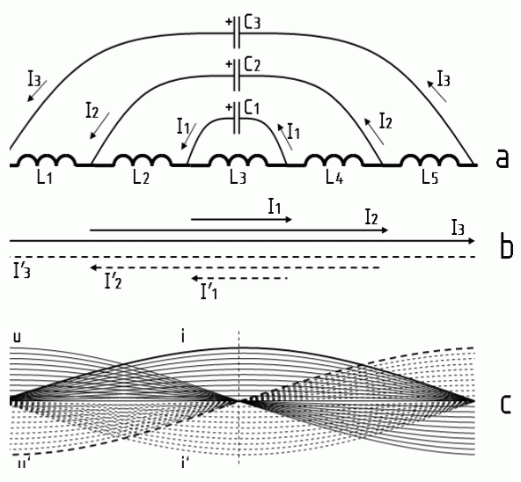
Strom- und Spannungsverteilung
Wir wissen aus Lektion 8, dass man sich einen Halbwellendipol als auseinander gezogenen Schwingkreis vorstellen kann. Der Draht stellt eine Induktivität dar. Außerdem verhalten sich die Drähte zueinander wie ein Kondensator aus vielen kleinen Kapazitäten. Nehmen wir der Einfachheit halber an, der Dipol besteht wie in Bild 11-1a aus fünf Induktivitäten L1 bis L5 und drei Kapazitäten C1 bis C3.
Durch die angelegte Wechsel-spannung haben alle Kondensatoren im gleichen Augenblick eine bestimmte Ladung (hier zum Beispiel links positiv). Dann entlädt sich der Kondensator C1 über L3 und verursacht in der Antenne einen Strom I1, der im Diagramm b als Pfeil gezeichnet ist. C2 entlädt sich über L2, L3 und L4 und erzeugt einen Strom I2. Durch L3 fließen also beide Ströme I1 und I2. Schließlich entlädt sich C3 über L1 bis L5 und liefert den Strom I3. In der Mitte des Strahlers fließt die Summe aller drei Ströme.

Slide 4
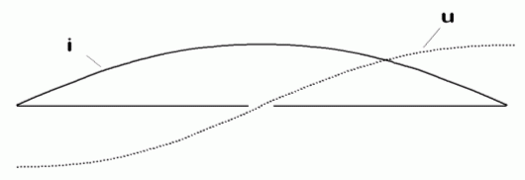
Spannungs- und Stromverteilung
Da es sich um Wechselstrom handelt, werden die einzelnen Ströme I1 bis I3 zunächst kleiner und dann negativ. In der nächsten Halbwelle sind die Kondensatoren mit umgekehrter Polarität geladen und die Ströme fließen in umgekehrter Richtung. Diese Richtung wurde im Diagramm c durch i’ und u’ angedeutet. Man verwendet hier kleine Buchstaben für Strom und Spannung, um anzudeuten, dass es sich um zeitlich veränderliche Größen handelt, nämlich um hochfrequente Wechselgrößen.
Zeichnet man für jeden Augenblick eine Stromkurve (i bzw. i’), erhält man ein Diagramm wie im mittleren Teil von Diagramm c. Man sagt: In der Mitte liegt der Strombauch, an den Enden die Stromknoten.
Anders verhält es sich mit der Spannung. Durch die Aufladung der Kondensatoren war die Spannung auf der linken Seite positiv, auf der rechten Seite negativ. Zur Mitte hin wird die Spannung immer kleiner und genau in der Mitte null. Dort, wo der Strombauch liegt, befindet sich der Spannungsknoten und umgekehrt.
In der Praxis zeichnet man nicht so viele Strom-
und Spannungskurven, sondern nur die äußeren,
wie im nebenstehenden Bild.
Merke: In der Mitte einer Halbwellen-Antenne ist immer der Strombauch.
Dort wo ein Strombauch ist, muss ein Spannungsknoten sein und umgekehrt.

Slide 5
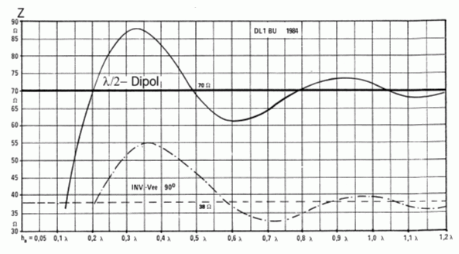

Impedanz
Das Verhältnis aus Spannung zu Strom an der Einspeisestelle der Antenne stellt einen Wechselstromwiderstand Z dar, den man mit Impedanz oder Fußpunktwiderstand oder auch mit Speisewiderstand bezeichnet.
Beispielsweise ergäbe eine Hochfrequenz-Spannung von 10 V geteilt durch einen HF-Strom von 200 mA eine Impedanz von 50 Ohm. In der Praxis liegt dieser Fußpunktwiderstand bei etwa 30 bis 80 Ohm. Dieser Wert hängt im Wesentlichen von der Höhe der Antenne über dem Erdboden ab.
$$Z=\frac{U}{I}$$
In Diagramm rechts ist die Abhängigkeit von der Höhe eingetragen. Hieraus erkennen Sie, dass die Impedanz sich bei großer Höhe (über ein Lambda) dem Wert 70 Ohm annähert. Der höchste Wert bei einem Drittel von Lambda ist
87 Ohm. Bei 0,15 λ Höhe (12 m im
80-m-Band) lese ich 50 Ohm ab.

Slide 6
Speisung von Antennen
Aus dem Diagramm auf Folie 4 erkennen Sie, dass bei einem Draht, dessen Länge gerade eine halbe Wellenlänge beträgt, in der Mitte der meiste Strom fließt (Strombauch). Man sagt, die Antenne ist an dieser Stelle stromgespeist. Für die Stromspeisung eignet sich Koaxialkabel, das es mit Wellenwiderständen von üblicherweise 50 und 75 Ohm gibt.
Es ist grundsätzlich möglich, die Hochfrequenzenergie auch an anderen Stellen des Antennendrahtes einzuspeisen. Die Einspeisung bei zirka einem Drittel der Länge führt zur Windom-Antenne, die in dieser Lektion noch besprochen wird. Als endgespeiste Antennen werden später die Fuchs-Antenne und die Zeppelinantenne behandelt. Endgespeiste Antennen mit der Länge λ/2 sind allerdings hochohmig, wie Sie im Diagramm erkennen, denn dort ist die Spannung hoch und der Strom hat sein Minimum. Dies gibt eine hohe Impedanz. Man sagt, die Antenne wird in diesem Fall spannungsgespeist.
In der Praxis liegt die Impedanz bei Spannungsspeisung etwa zwischen 300 und 600 Ohm. Die Speisung mit Koaxialkabel ist nicht mehr sinnvoll. Wenn sich der Sender in der Nähe der Antenne befindet, kann man den Ausgang des Senders über ein Antennenanpassgerät direkt anschließen. Ansonsten ist für Spannungsspeisung die Paralleldrahtleitung (aus der vorhergehenden Lektion bekannt) geeignet.

Slide 7
Prüfungsfragen
TH204 | Die Impedanz in der Mitte eines Halbwellendipols beträgt je nach Aufbauhöhe ungefähr ...
A | 60 bis 120 Ohm
B | 120 bis 240 Ohm
C | 40 bis 80 Ohm
D | 140 bis 600 Ohm
Falsch
Falsch
Richtig
Falsch
TH206 | Ein Halbwellendipol wird auf der Grundfrequenz in der Mitte
A | spannungsgespeist
B | stromgespeist
C | endgespeist
D | Parallel gespeist
Falsch
Richtig
Falsch
Falsch

Slide 8
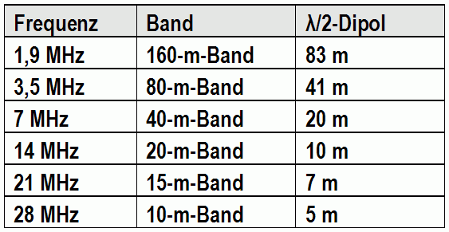
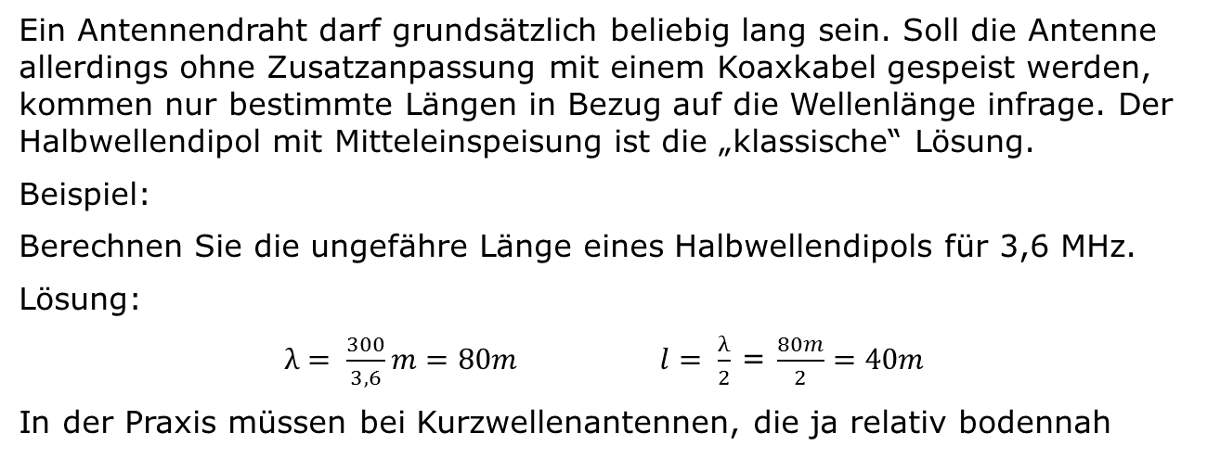
Länge einer Antenne
Ein Antennendraht darf grundsätzlich beliebig lang sein. Soll die Antenne allerdings ohne Zusatzanpassung mit einem Koaxkabel gespeist werden, kommen nur bestimmte Längen in Bezug auf die Wellenlänge infrage. Der Halbwellendipol mit Mitteleinspeisung ist die „klassische“ Lösung.
Beispiel:
Berechnen Sie die ungefähre Länge eines Halbwellendipols für 3,6 MHz.
Lösung:
$λ= \frac{300}{3,6}m=80m$ $l= \frac{λ}{2}$ = $\frac{80m}{2}=40m$
In der Praxis müssen bei Kurzwellenantennen, die ja relativ bodennah
hängen, zirka 3 bis 5% von dieser Länge abgezogen werden. Den genauen Wert ermittelt man später messtechnisch mit einem SWR-Meter (Lektion 17). Für einige Kurzwellenbänder sind die ungefähren Längen eines Halbwellendipols in einer Tabelle eingetragen.

Slide 9
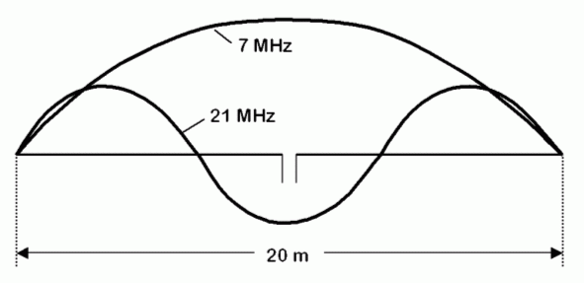
Verhalten bei harmonischen Frequenzen
Zeichnen wir einmal den Stromverlauf für das 40-m-Band (7 MHz) und für das 15-m-Band (21 MHz) für eine zirka 20 m lange Antenne.
Für das 40-m-Band passt genau eine halbe Wellenlänge hinein. 21 MHz ist die dreifache Frequenz, also ein Drittel der Wellenlänge. Es passen drei halbe Wellenlängen hinein (siehe Bild 11-5).
Interessanterweise entsteht in diesem Fall auch im 15-m-Band in der Mitte ein Strombauch. Damit kann die 20 m lange Antenne nicht nur im 40-m-Band sondern auch im 15-m-Band in der Mitte ohne Anpassgerät mit Koaxkabel gespeist werden.

Slide 10
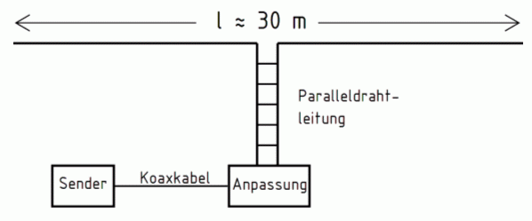
Nicht resonante Antennen
Antennen, die eine Länge von einem Vielfachen von Lambda-Halbe haben, heißen resonante Antennen. Antennen müssen aber nicht unbedingt resonant sein. Jede beliebige Länge kann verwendet werden. Allerdings müssen solche Antennen mit einem Anpassgerät, auch Antennen-Tuner genannt, betrieben werden.

Slide 11
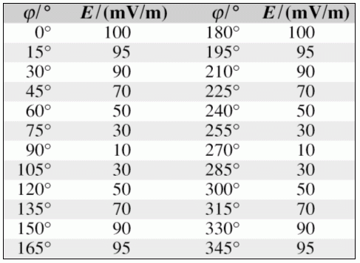
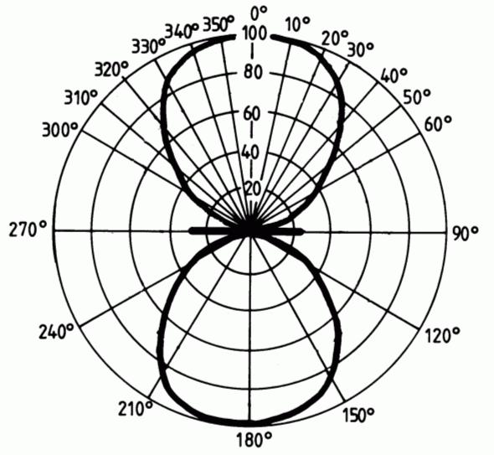
Das Richtdiagramm
Es gibt praktisch keinen Strahler, der seine Hochfrequenzenergie in alle Richtungen gleichmäßig abstrahlt. Jede lang gestreckte Antenne hat eine Richtcharakteristik. Um eine bessere Vorstellung von solch einem Diagramm zu bekommen, bearbeiten wir die folgende Aufgabe:
Tragen Sie die gemessenen Werte
neben stehender Tabelle in ein Kreis-
diagramm ein. Der äußere Kreis soll
100 mV/m entsprechen.
Wir erhalten ein Diagramm ähnlich
dem rechts dargestellten:

Slide 12
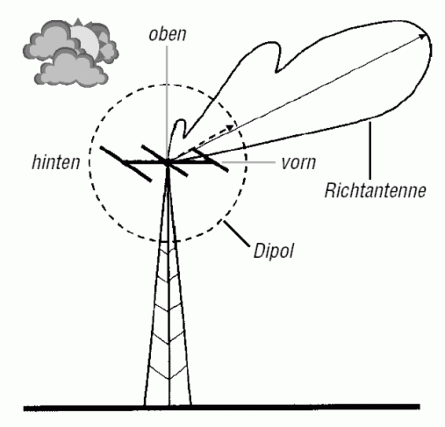
Horizontal- und Vertikaldiagramm
Das auf der vorigen Folie skizzierte Horizontaldiagramm einer Antenne zeigt, in welche Himmelsrichtung eine Antenne vorwiegend strahlt. Die größte Feldstärke ergibt sich senkrecht zur Richtung des Drahtes, also in Richtung 0° und 180°. Eine sehr geringe Feldstärke ergibt sich in Verlängerung der Strahlerachse (90°, 270°).
Das Vertikaldiagramm zeigt, wie
flach eine Antenne abstrahlt. Denn
je flacher sie strahlt, desto größer
ist die Sprungentfernung, gut für
Weitverkehrsverbindungen.

Slide 13
Der Antennengewinn
Was man in der Funktechnik unter Gewinn versteht, soll an einem Beispiel erklärt werden. Nehmen wir an, wir wären in einem dunklen Raum und würden ein Glühlämpchen von 1 Watt rundherum leuchten lassen. Es wäre noch ziemlich dunkel im Raum. Bringt man dasselbe Glühlämpchen an die richtige Stelle vor den bündelnden Spiegel eines Autoscheinwerfers, wird es in der Richtung des Scheinwerferstrahls deutlich heller, so dass man auf der anderen Seite des Raumes vielleicht eine Zeitung lesen könnte. Ohne den Scheinwerfer-spiegel hätte man vielleicht eine rundum strahlende 100-Watt Glühlampe gebraucht, um an derselben Stelle dieselbe Helligkeit zu erreichen.
Der Scheinwerferspiegel bringt also in einer Richtung mit einer 1-Watt-Lampe genau so viel Helligkeit wie die rundherum strahlende Glühlampe mit 100 Watt. Dies wäre ein Gewinn mit dem Faktor 100. Nur ein Hundertstel der Leistung ist notwendig gegenüber dem Fall, bei dem in alle Richtungen gleichmäßig abgestrahlt wird.
Ähnlich verhält es sich mit Antennen. Strahlt eine Antenne nicht gleichmäßig in alle Richtungen, sondern bevorzugt in eine oder mehrere Richtungen, ist in diesen Richtungen das Signal stärker, als wenn die Antenne rundherum strahlen würde. Ein Strahler, der in alle Richtungen gleichmäßig abstrahlt, ist ein isotroper Strahler. Er wird wegen des kugelförmigen Strahlungsdiagramms auch Kugelstrahler genannt.

Slide 14
Der isotrope Gewinn
Ein Dipol gewinnt in den Hauptstrahlrichtungen gegenüber dem isotropen Strahler einen Faktor 1,64, ein Lambda/4-Vertikalstrahler 3,28. Diesen Faktor bezeichnet man als Gewinn G einer Antenne.
Bei einem Richtstrahler kann dieser Gewinn durchaus einen Faktor 100 aufweisen. Multipliziert man die Hochfrequenzleistung, die man einer Antenne am Speisepunkt zuführt mit dem Gewinnfaktor G, erhält man eine Leistung, die man mit EIRP bezeichnet.
EIRP kommt von equivalent isotropic radiated power, äquivalente auf einen isotropen Strahler bezogene Hochfrequenzleistung.
Um die äquivalente isotrope Strahlungsleistung PEIRP zu erhalten, muss man von der Senderleistung die Verlustleistung (Kabel, Stecker, Anpassung) abziehen und diesen Wert mit dem Gewinnfaktor GAntenne isotrop multiplizieren.
In der Formelsammlung der BNetzA wird eine Formel zur Berechnung der EIRP aus der Senderleistung angegeben:
P_{EIRP} = (P_{Sender} - P_{Verluste}) · G_{Antenne isotrop}

Slide 15
Der Gewinn bezogen auf den Dipol
Früher hat man in Deutschland den Gewinn einer Antenne vorwiegend auf den Dipol als Vergleichsantenne bezogen. Diese mit dem Gewinnfaktor multiplizierte Antenneneingangsleistung bezeich­net man mit ERP.
ERP kommt von effective radio power und bedeutet "Effektive Strahlungsleistung", siehe auch http://de.wikipedia.org/wiki/ERP.
Die ERP (PERP in der Formel) erhält man, indem man von der Senderleistung P_{Sender} die Kabelverluste P_{Verluste} abzieht und dann mit dem Gewinnfaktor
G_{Antenne Dipol} bezogen auf den Dipol multipliziert. Die Formel dafür lautet:
Wenn der Gewinn gegenüber einem Dipol bekannt ist, kann man die EIRP errechnen, indem man die ERP mit dem isotropen Gewinnfaktor 1,64 eines Dipols multipliziert.
P_{ERP} = (P_{Sender} - P_{Verluste}) · G_{Antenne Dipol}
P_{EIRP} = 1,64 · P_{ERP}

Slide 16
Prüfungsfragen
TL204 | Ein Sender mit 0,6 Watt Ausgangsleistung ist über eine Antennenleitung, die 1 dB Kabelverluste hat, an eine Richtantenne mit 11 dB Gewinn (auf Dipol bezogen) angeschlossen. Welche EIRP wird von der Antenne maximal abgestrahlt?
A | 6,0 Watt
B | 7,8 Watt
C | 9,8 Watt
D | 12,7 Watt
Falsch
Falsch
Richtig
Falsch
TL205 | Ein Sender mit 5 Watt Ausgangsleistung ist über eine Antennenleitung, die 2 dB Kabelverluste hat, an eine Antenne mit 5 dB Gewinn (auf Dipol bezogen) angeschlossen. Welche EIRP wird von der Antenne maximal abgestrahlt?
A | 6,1 Watt
B | 10 Watt
C | 16,4 Watt
D | 32,8 Watt
Falsch
Falsch
Richtig
Falsch

Slide 17
Prüfungsfrage
TL206 | Ein Sender mit 75 Watt Ausgangsleistung ist über eine Antennenleitung, die 2,15 dB (Faktor 1,64) Kabelverluste hat, an eine Dipol-Antenne angeschlossen. Welche EIRP wird von der Antenne maximal abgestrahlt?
A | 45,7 Watt
B | 60,6 Watt
C | 75 Watt
D | 123 Watt
Falsch
Falsch
Richtig
Falsch

Slide 18
Bauformen von Antennen

Slide 19
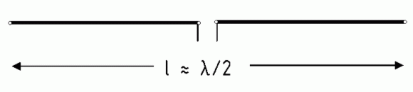
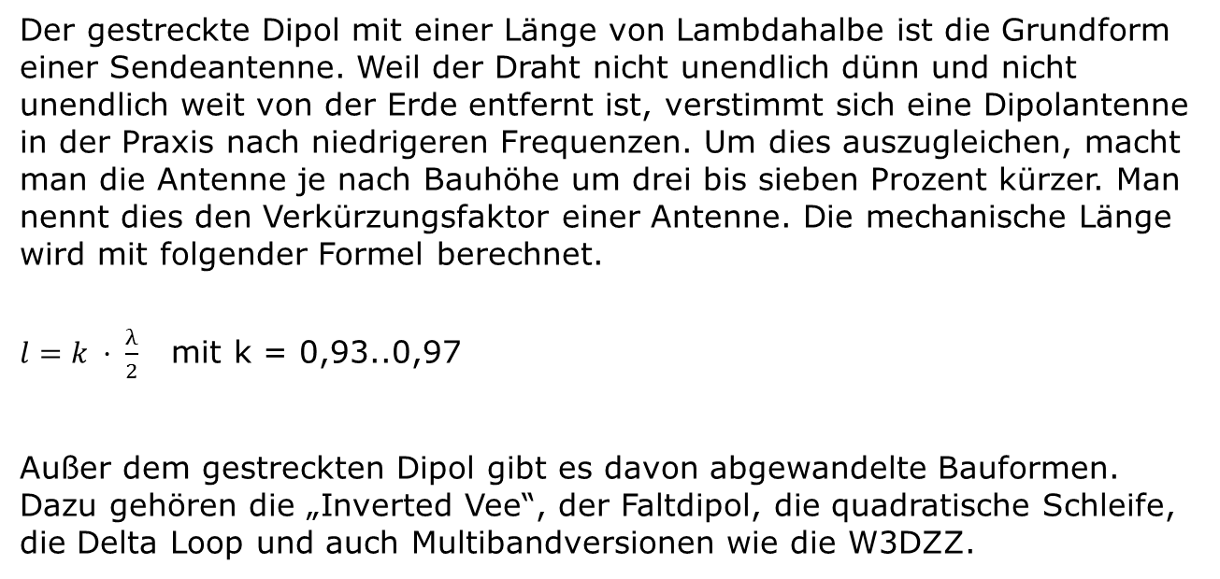
Der Dipol
Der gestreckte Dipol mit einer Länge von Lambdahalbe ist die Grundform einer Sendeantenne. Weil der Draht nicht unendlich dünn und nicht unendlich weit von der Erde entfernt ist, verstimmt sich eine Dipolantenne in der Praxis nach niedrigeren Frequenzen. Um dies auszugleichen, macht man die Antenne je nach Bauhöhe um drei bis sieben Prozent kürzer. Man nennt dies den Verkürzungsfaktor einer Antenne. Die mechanische Länge wird mit folgender Formel berechnet.
$l=k · \frac{λ}{2}$ mit k = 0,93..0,97
Außer dem gestreckten Dipol gibt es davon abgewandelte Bauformen. Dazu gehören die „Inverted Vee“, der Faltdipol, die quadratische Schleife, die Delta Loop und auch Multibandversionen wie die W3DZZ.

Slide 20
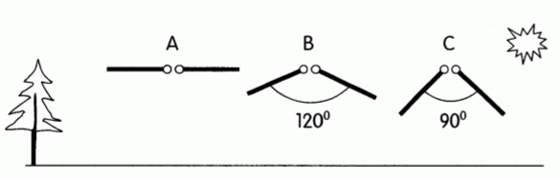
Inverted V
Durch das Herunterziehen der Dipol-Enden wird das horizontale Richtdiagramm der Antenne verändert. Bei einem Spreizwinkel von 90° entsteht aus der typischen Achtercharakteristik des Dipols nahezu eine Rundstrahlcharakteristik, das heißt diese Antenne strahlt gleichmäßig in alle Himmelsrichtungen.

Slide 21
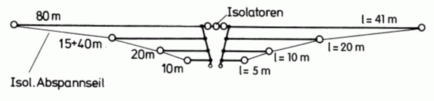
Der Multiband-Dipol
Eine Möglichkeit ist es, für jedes gewünschte Band einen Halbwellenstrahler zu bemessen, diese untereinander zu hängen und mit einem gemeinsamen Kabel einzuspeisen. Dann wird immer die Antenne, die niederohmig ist, die Energie aufnehmen. Die im Speisepunkt hochohmigen Antennen stören dann nicht. Für die fünf klassischen Bänder genügen vier Dipole, denn der Strahler für das 40-m-Band ist ja, wie gezeigt wurde, auch für das 15-m-Band niederohmig.

Slide 22
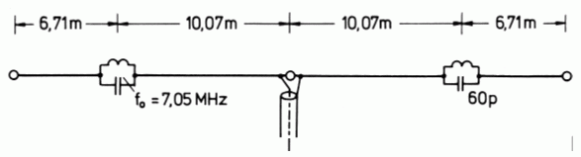
Die W3DZZ-Antenne
Die von dem amerikanischen Funkamateur W3DZZ erfundene Antenne wird wegen ihrer relativ geringen Länge von 33 m (anstatt 41 m eines normalen Halbwellendipols) von Funkamateuren gern verwendet. Die Sperrkreise haben eine Resonanzfrequenz in der Mitte des 40-m-Bandes (7,05 MHz) und wirken auf diesem Band als Isolatoren, so dass die Antenne hier als Lambdahalbe-Dipol arbeitet. Auf 80 m wirken die Induktivitäten der Sperrkreise wie Verlängerungsspulen. Die Antenne arbeitet deshalb im 80-m-Band ebenfalls als Lambdahalbe-Dipol.

Slide 23
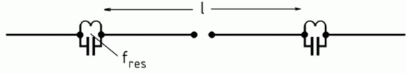
Prüfungsfrage
TH110 | Sie wollen eine Zweibandantenne für 160 m und 80 m selbst bauen. Welche der folgenden Antworten enthält die richtige Drahtlänge l zwischen den Schwingkreisen und die richtige Resonanzfrequenz f_{res} der Kreise?
A | l beträgt zirka 80 m und f_{res} liegt bei zirka 3,65 MHz.
B | l beträgt zirka 40 m und f_{res} liegt bei zirka 1,85 MHz.
C | l beträgt zirka 40 m und f_{res} liegt bei zirka 3,65 MHz.
D | l beträgt zirka 80 m und f_{res} liegt bei zirka 1,85 MHz.
Falsch
Falsch
Richtig
Falsch

Slide 24
Endgespeiste Antennen
Ü 1:9
Wenn man beispielsweise seinen Sender in der Nähe des Befestigungspunktes des Drahtes hat, ist eine Verlegung eines Koaxialkabels, das nicht zum Antennendraht parallel laufen sollte, etwas schwierig. In diesem Fall kann man die Antenne auch am Ende direkt einspeisen. Allerdings ist die Impedanz dort am Ende hochohmig. Man muss ein Anpassgerät verwenden. Diese Antenne heißt Langdrahtantenne.
Heutzutage speist man diesen meist über einen 1:9 Übertrager aus Koaxialkabel, aber es existieren einige klassische Formen.

Slide 25
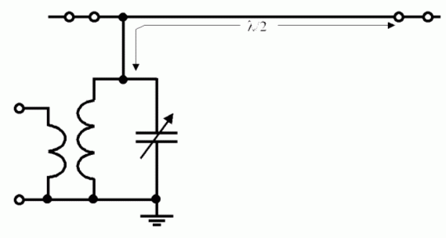
Fuchsantenne
Bei der Fuchsantenne wird die Sendeleistung mit einem HF-Transformator, den man auf der Sekundärseite mit einem abstimmbaren Drehkondensator zu einem so genannten Fuchskreis ergänzt angepasst. Diesen Kreis muss man aber bei jedem größeren Frequenzwechsel nachstimmen.

Slide 26
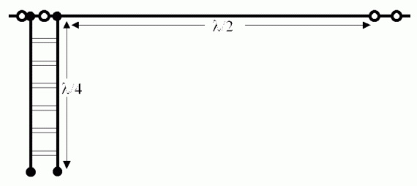
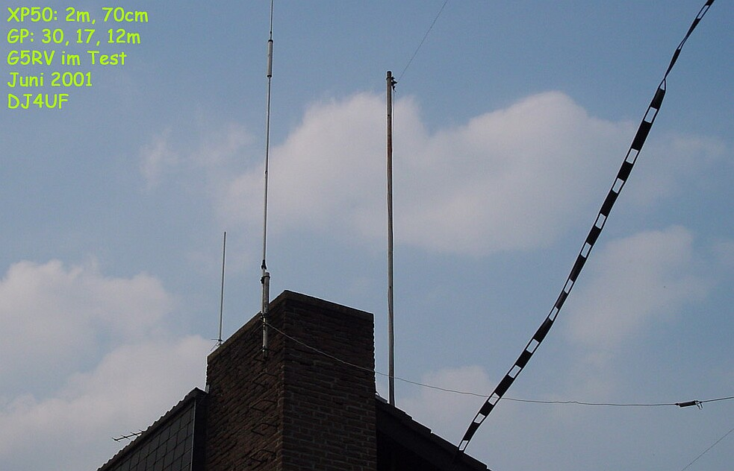
Zeppelinantenne
Hier verwendet man eine Lambda-Viertel-Leitung zur Transformation. Diese Leitung besteht einfach aus zwei parallelen Drähten, die durch Abstandshalter gehalten werden. Diese Leitung nennt man Zweidraht- oder Feederleitung. Im Sprach-gebrauch wird sie meist als Hühnerleiter bezeichnet.

Slide 27
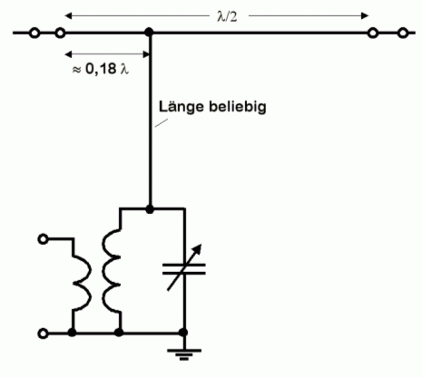
Die Windom-Antenne
Bereits im Jahr 1923 wurde in den USA eine Antenne vorgestellt, die mit einer Eindrahteinspeisung auskommt. Dabei geht die Eindrahtspeiseleitung von der Tatsache aus, dass ein einzelner Draht gegenüber einer guten Erde einen Wellenwiderstand von etwa 500 Ohm aufweist.
Die klassische Eindrahtspeisung wird heutzutage nicht mehr angewendet, weil man es kaum vermeiden kann, dass diese Speiseleitung doch strahlt und es in unmittelbarer Nachbarschaft zu störenden Beeinflussungen kommen kann.

Slide 28
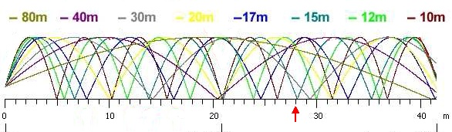
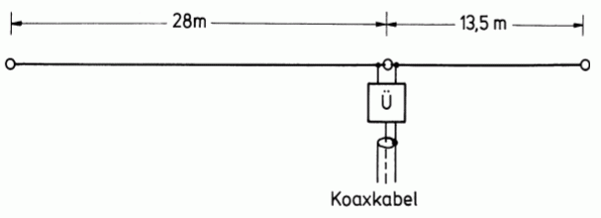
Die moderne Windom-Antenne
Es gibt eine moderne Abwandlung dieser Antenne, die kommerziell unter der Bezeichnung FD4 (Fritzel-Dipol für 4 Bänder – 80 m, 40 m, 20 m, 10 m) bekannt ist. Sie arbeitet mit einem Breitbandübertrager, der die Impedanz 1 : 6 herunter transformiert. Es kann ein 50- Ω-Kabel angeschlossen werden.
Diese Bauform weist für fast alle Bänder (ohne 15m und 30m) im Speisepunkt etwa die gleiche Impedanz auf.

Slide 29
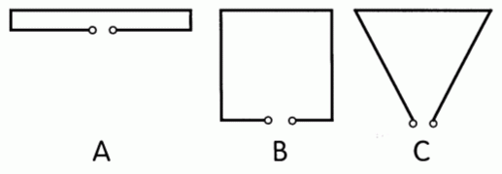
Schleifen-Antennen
Schaltet man zwei Halbwellendipole in einem geringen Abstand parallel, speist aber nur einen dieser Drähte, nennt man diese Antenne Faltdipol (A). Die Fußpunktimpedanz des Faltdipols wird je nach Aufbauhöhe etwa 200 bis 300 Ohm betragen, das ist das Vierfache von 50 bis 75 Ohm eines gestreckten Dipols.
Abgewandelte Bauformen des Faltdipols entstehen durch Auseinanderziehen. Die Anordnung kann quadratisch werden (Quad Loop, B) oder dreieckig sein (Delta Loop, C). Die Drahtschleife lässt sich auch waagerecht parallel zum Erdboden aufhängen. Hängt sie zirka λ/4 über dem Erdboden, ergibt sich eine starke Steilstrahlung und damit große Feldstärken im innerdeutschen Funkverkehr. Allerdings benötigt man drei hohe Aufhängepunkte.

Slide 30
Prüfungsfragen
TH205 | Ein Faltdipol hat einen Eingangswiderstand von ungefähr
A | 600 Ohm.
B | 240 Ohm.
C | 50 Ohm.
D | 30 bis 60 Ohm.
Falsch
Richtig
Falsch
Falsch
TH107 | Wie nennt man eine Schleifenantenne, die aus drei gleich langen Drahtstücken besteht?
A | Delta Loop Antenne
B | 3-Element Quad Loop Antenne
C | W3DZZ Antenne
D | 3-Element-Beam
Richtig
Falsch
Falsch
Falsch

Slide 31
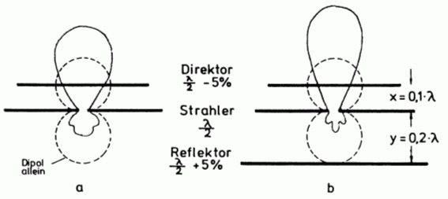
Die Yagi-Antenne
Bringt man in das elektrische Feld eines Halbwellenstrahlers in einem Abstand von etwa 1/10-λ einen um etwa 5 % kürzeren Stab, so stellt man eine deutliche Zunahme der Feldstärke in dieser Richtung fest. In der Gegenrichtung wird das Feld geschwächt. Das heißt, eine solche Anordnung mit einem so genannten parasitären Zusatzelement (Direktor) bündelt die HF-Energie (a).
Ähnliches Verhalten zeigt ein um 5% längerer Stab, der in etwa 1/5-λ Entfernung vom Strahler in das Feld gebracht wird. Allerdings bündelt er die HF-Energie in entgegen gesetzte Richtung. Er reflektiert das elektrische Feld. Man nennt ihn deshalb Reflektor. Eine solche Antenne mit Direktor und Reflektor heißt 3-Element-Yagi nach dem japanischen Antennenforscher Yagi. Sie wird aber auch als „Beam“ bezeichnet.

Slide 32
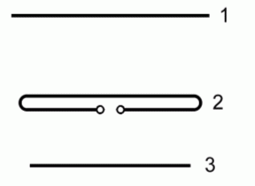
Prüfungsfrage
TH112 | Das folgende Bild enthält eine einfache Richtantenne.
Die Bezeichnungen der Elemente in numerischer Reihenfolge lauten ...
A | 1 Strahler, 2 Direktor und 3 Reflektor.
B | 1 Reflektor, 2 Strahler und 3 Direktor.
C | 1 Direktor, 2 Strahler und 3 Reflektor.
D | 1 Direktor, 2 Reflektor und 3 Strahler.
Falsch
Richtig
Falsch
Falsch

Slide 33
Prüfungsfrage
TH113 | An welchem Element einer Yagi-Antenne erfolgt die Energieeinspeisung?
A | Am Strahler
B | Am Direktor
C | Am Reflektor
D | Am Strahler und am Reflekor gleichzeitig
Richtig
Falsch
Falsch
Falsch

Slide 34
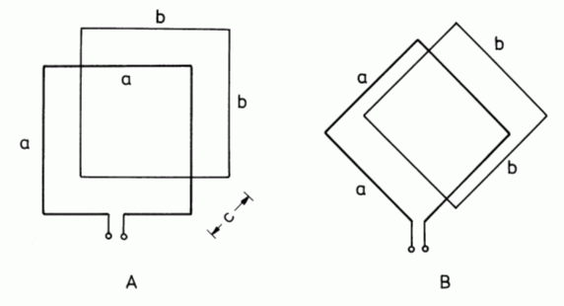
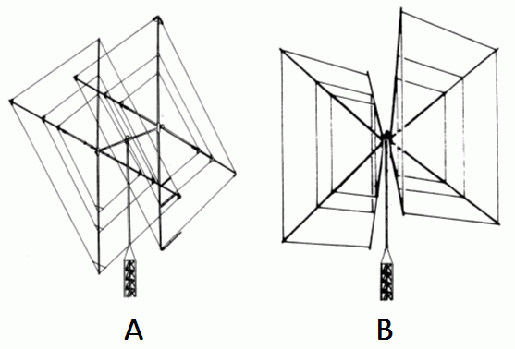
Die Cubical Quad
  Eine wegen ihres angeblich flachen Abstrahlwinkels bei bereits geringer Aufbauhöhe gern verwendete DX-Antenne ist die Kubische Quad (gesprochen: kwott). Man benötigt aber eine Menge Platz für diese räumliche Anordnung.
Im Prinzip ist die Cubical Quad eine quadratische Schleife (Loop) aus vier
λ/4-Stücken (a) und einem Schleifen-reflektor aus vier um 5 % längeren
Stücken (b) oder aus einem Direktor-Rahmen aus vier um 5 % kürzeren
Stücken. Die Antenne kann horizontal (A)
oder auf der Spitze stehen (diamond
shape, B) aufgebaut werden. Der Abstand
der beiden Rahmen ist entweder 0,1 λ
(Strahler - Direktor) oder 0,2 λ (Strahler
- Reflektor). Insgesamt ergibt sich ein
Gebilde wie ein Quader, daher der Name.
Rechts gezeigt ein Boom-Quad (A) und
ein Spider-Quad (B)

Slide 35
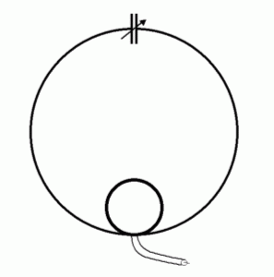
Die „Magnetic Loop“ Antenne
Durch einen sehr hohen HF-Strom in einem Leiter lässt sich die magnetische Komponente des elektromagnetischen Feldes nutzen. Dazu wird eine Spule mit einer oder zwei Windungen mit mindestens Lambda/4 Umfang mit einem Kondensator großer Kapazität zusammengeschaltet. Diese Antenne hat für die oberen Kurzwellenbänder einen Durchmesser von nur etwa 0,8 bis 1,3 m und ist deshalb leicht unterzubringen.
Die Magnetantenne bewährt sich für Portabelzwecke, da man sie am Balkongeländer des Hotels oder auf dem Wagendach befestigen kann. Der Wirkungsgrad einer solchen Antenne ist für ihre Größe recht gut. Allerdings ist sie sehr schmalbandig, so dass man sie bei Frequenzwechsel sogar innerhalb eines Bandes nachstimmen muss.

Slide 36
Prüfungsfrage
TH103 | Was ist eine Magnetantenne? Es ist eine Antenne …
A | die im Innern einer Spule einen Ferritkern enthält.
B | die aus zwei quadratischen Schleifen besteht.
C | die aus drei magnetischen Elementen besteht.
D | mit kompakten Abmessungen, die aus einer Leiterschleife besteht und im Nahfeld ein starkes magnetisches Feld abstrahlt.
Falsch
Falsch
Falsch
Richtig

Slide 37
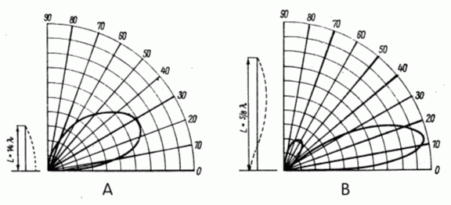
Vertikalantennen
Senkrecht stehende Antennen heißen Vertikalstrahler. Sie haben in der horizontalen Ebene Rundstrahlcharakteristik. Das horizontale Richtdiagramm ist ein Kreis. Das ist für den Amateurfunk sehr praktisch, da die Antenne in allen Richtungen gleich gut abstrahlt. Vertikalstrahler haben außerdem die Eigenschaft, einen flachen Abstrahlwinkel zu besitzen, was aus dem Bild hervorgeht. Den günstigsten Abstrahlwinkel hat ein 5/8-λ langer Vertikalstrahler (Bild B). Wenn man die Vertikalantenne noch länger macht, steigt die Steilstrahlung wieder an.
Antennen, die gegen Erde oder gegen ein Gegengewicht erregt werden, sind unsymmetrische Antennen.

Slide 38
Prüfungsfragen
TH108 | Bei welcher Länge hat eine Vertikalantenne die günstigsten Strahlungseigenschaften?
A | 3 λ/4
B | λ/4
C | λ/2
D | 5 λ/8
Falsch
Falsch
Falsch
Richtig
TH109 | Eine Vertikalantenne erzeugt ...
A | zirkulare Polarisation.
B | einen hohen Abstrahlwinkel.
C | einen flachen Abstrahlwinkel.
D | elliptische Polarisation.
Falsch
Falsch
Richtig
Falsch

Slide 39
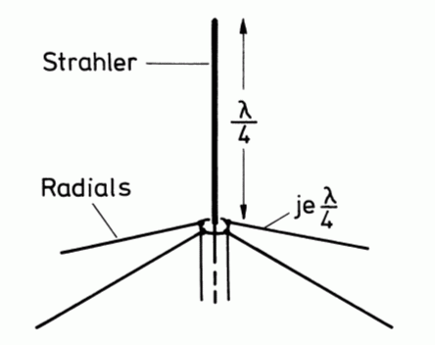
Groundplane-Antenne
Wegen der oft schwer übersehbaren Bodenverhältnisse wird die natürliche Erde durch ein Netz von Gegengewichten ersetzt. Diese meist radial vom Strahlerfußpunkt ausgehenden λ/4-langen Gegengewichte nennt man Radiale (englisch: radials). Das gesamte Netz der Radiale bildet die Erdebene (englisch: groundplane). Eine solche λ/4-Vertikalantenne nennt man im Amateurfunk Groundplane-Antenne (GP oder GPA, Bild 11-24). Meistens werden drei oder vier Radiale verwendet. Bei drei Radialen ergibt das horizontale Strahlungsdiagramm ungefähr einen Kreis (Bild 11-25). Die GP hat allerdings einen relativ niedrigen Fußpunktwiderstand von zirka 30 bis 50 Ohm, je nach Neigungswinkel der Radiale.
Verikalantennen wie die Groundplane-Antenne, die gegen Erde oder gegen ein Gegengewicht erregt werden, sind unsymmetrische Antennen.

Slide 40
Prüfungsfragen
TH106 | Welche Antenne gehört nicht zu den symmetrischen Antennen?
A | Faltdipol
B | Yagi
C | Groundplane-Antenne
D | λ/2-Dipol
Falsch
Falsch
Richtig
Falsch
TH111 | Die elektrischen Gegengewichte einer Groundplane-Antenne bezeichnet man auch als
A | Reflektoren.
B | Parasitärstrahler
C | Erdelemente.
D | Radiale.
Falsch
Falsch
Falsch
Richtig

Slide 41
Prüfungsfrage
TH203 | Welchen Eingangs- bzw. Fußpunktwiderstand hat die Groundplane-Antenne?
A | ca. 30 ... 50 Ω
B | ca. 60 ... 120 Ω
C | ca. 600 Ω
D | ca. 240 Ω
Richtig
Falsch
Falsch
Falsch

Slide 42
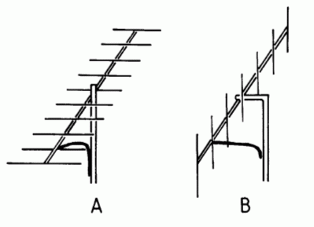
UKW-Yagi-Antenne
Genau wie bei Kurzwelle, kann man die Yagi-Anordnung auch für das 2-m- oder das 70-cm-Band verwenden. Da die Elemente zirka λ/2 lang sind, ergeben sich Elemente von nur 1 m beziehungsweise nur 35 cm Länge. Deshalb kann man noch viel mehr Direktoren verwenden und erhält dadurch eine so genannte Langyagi-Antenne wie oben gezeigt.

Slide 43
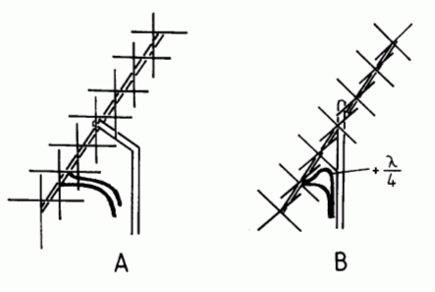
Die Kreuzyagi-Antenne
Eine Doppelantenne, deren Elemente für horizontale und für vertikale Polarisation auf einem gemeinsamen Trägerrohr (Boom) aufgebaut werden, ist die Kreuzyagi-Antenne. Führt man die beiden Speisekabel einer Kreuzyagi-Antenne an ein Koaxrelais oder direkt bis hinunter zur Funkstation, kann man zwischen horizontaler und vertikaler Polarisation umschalten.
Man kann die beiden Antennensysteme aber auch über eine λ/4-Umwegleitung parallel schalten. Man erhält dadurch eine ständig rotierende Polarisation (zirkular polarisiert), die besonders für Satellitenfunk von Vorteil ist. Im Normalfall bringt eine zirkular polarisierte Antennenanordnung einen geringfügigen Verlust gegenüber der einfachen linearen Polarisation. Dafür benötigt man aber keine Umschaltung und es gibt weniger Polarisationsfading beim rotierenden Satelliten.

Slide 44
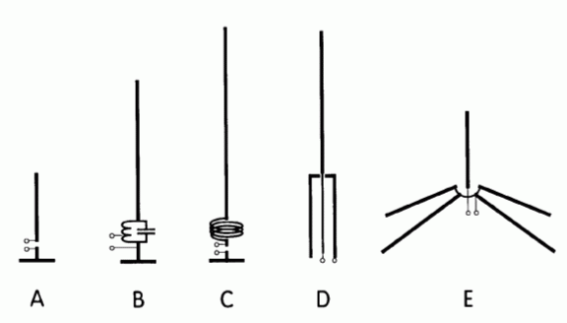
UKW-Rundstrahlantenne
Beim Mobilfunk im 2-m- und im 70-cm-Band ist vertikale Polarisation mit Rundstrahlantennen üblich. Für das Fahrzeug werden λ/4-Stabantennen mit dem Wagenchassis als Gegengewicht oder λ/2-Antennen zum Anklemmen an die Fensterscheibe in der Tür oder 5/8-λ-Antennen mit einer Verlängerungsspule als Federfuß verwendet.
FM-Feststationen arbeiten mit Groundplane-Antennen (E) oder λ/2-Antennen mit einer speziellen Anpassung als Sperrtopf (Bild D). Für Handfunkgeräte werden meistens Wendelantennen eingesetzt. Der Antennendraht wird dabei zu einer Spule aufgewickelt. Diese Antennen sind zwar sehr klein, haben aber einen geringeren Wirkungsgrad als eine λ/4-Antenne.

Slide 45
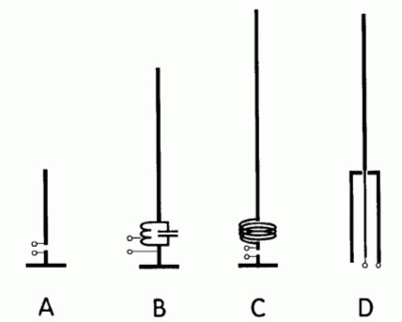
Prüfungsfrage
TH208 | Folgendes Bild enthält verschiedene UKW-Vertikalantennen. In welcher der folgenden Zeilen ist die Bezeichnung der entsprechenden Antenne richtig zugeordnet?
A | Bild A zeigt einen λ/4-Vertikalstrahler (Viertelwellenstab).
B | Bild B zeigt eine Sperrtopf-Antenne.
C | Bild C zeigt eine λ/2-Antenne mit Fuchskreis.
D | Bild D zeigt eine 5/8-λ-Antenne.
Richtig
Falsch
Falsch
Falsch

Slide 46
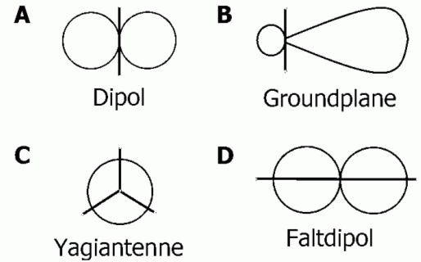
Prüfungsfrage
TH202 | Welches Strahlungsdiagramm ist der Antenne richtig zugeordnet?
A
B
C
D
Richtig
Falsch
Falsch
Falsch

Slide 47
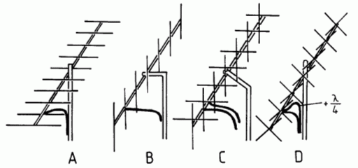
Prüfungsfrage
TH209 | Folgendes Bild enthält verschiedene UKW-Yagi-Antennen. In welcher der folgenden Zeilen ist die Bezeichnung der Antenne richtig zugeordnet?
A | Bild A zeigt eine horizontal polarisierte Yagi-Antenne.
B | Bild B zeigt eine Kreuz-Yagi-Antenne.
C | Bild C zeigt eine zirkular polarisierte X-Yagi-Antenne.
D | Bild D zeigt eine vertikal polarisierte Yagi-Antenne.
Richtig
Falsch
Falsch
Falsch

Slide 48
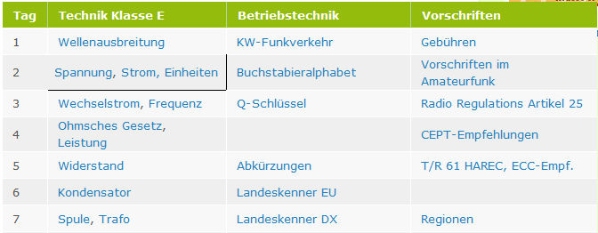
Nächste Woche: Mi, 16. Dezember, 19 Uhr lokal
Fragen ?

